Slide 1
АНАЛИТИКА ВНЕ SQL
Команда
5 сигм
Поступашки:
Восстановили максимум из истории → спроектировали measurement system → собрали end-to-end MVP
перестать терять маркетинг
между рекламой и оплатой
606
210
5.9 млн
Главный результат:
уникальных покупателей
маркетинговых событий
выручка
Превратили black box между рекламой и оплатой в измеримую систему

Slide 2
АНАЛИТИКА ВНЕ SQL
2/10
Проблема – продажи видны, пути к ним почти нет
Реклама / пост
Переход
Основной канал
Менеджер
Оплата
Курс
наблюдаем плохо / не системно
наблюдаем
ТЕРЯЕТСЯ
НУЖНО ЛОГИРОВАТЬ
БИЗНЕС-ВОПРОС
source / campaign / placement
user-level touch
интерес к продукту
стоимость размещения
связь лида с оплатой
campaign_id / placement_id / creative_id
tracking payload / promo
hashed user_id
lead_id → order_id → payment_id
publication_time + cost
«У меня есть 300 000 ₽ на следующий запуск. Что делать?»
Ответ — не один канал, а воспроизводимый decision loop.
Цель кейса: превратить black box в измеримую цепочку marketing activity → user touch → lead → payment → revenue.

Slide 3
АНАЛИТИКА ВНЕ SQL
3/10
Что у нас есть
Данные о продажах
Маркетинговая история в Telegram
795
18
210
8
7
строк продаж
различных курсов
маркетинговых событий
различных каналов
типов рекламы
Период продаж: 04.08–10.09.2026
Реальные обезличенные данные о покупках
student_id — идентификатор покупателя
course — приобретённый курс
amount — сумма покупки
timestamp — время покупки
Восстановленная история маркетинговых активностей
внутренние посты и промо в канале Поступашек
внешние рекламные размещения
дата и канал публикации
тип активности и рекламируемый продукт
доступные просмотры / реакции
Продажи
Marketing history
Ограничение: исторически нет user-level связи между маркетинговым касанием и покупкой и нет полной информации о стоимости размещений, поэтому точный ROMI по прошлому посчитать нельзя.

Slide 4
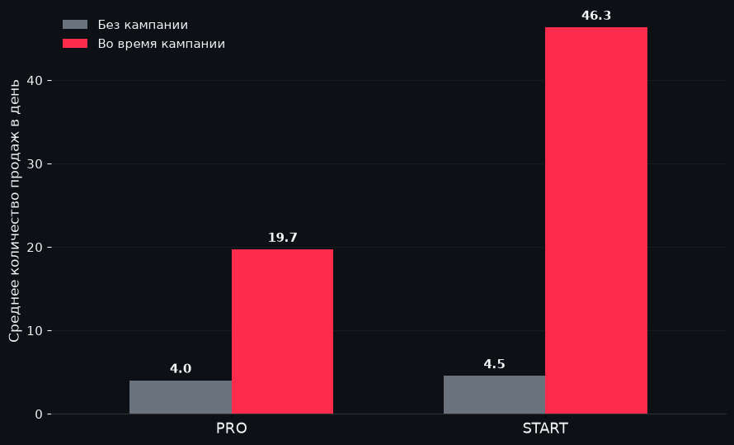
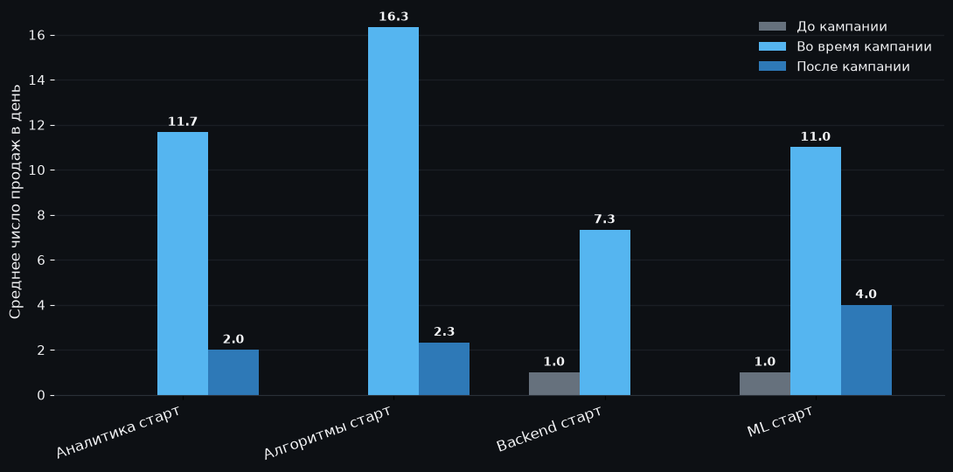
АНАЛИТИКА ВНЕ SQL
4/10
START сильнее реагирует на маркетинговые кампании, чем PRO
START vs PRO
START ПО КУРСАМ
Рост START не связан с одним отдельным продуктом: во время кампании продажи увеличиваются по всем четырём курсам. START - кандидат для маркетингового продвижения в следующем запуске; эффект нужно подтвердить через tracking и incremental-тест.
Во время кампаний средние продажи PRO растут с 4,0 до 19,7 в день, а START — с 4,5 до 46,3.
В абсолютном выражении отклик START значительно сильнее.

Slide 5
АНАЛИТИКА ВНЕ SQL
5/10
START можно масштабировать, PRO — продвигать выборочно
START • 8–10 августа
PRO • две волны
Δ покупок / день vs before
Δ покупок / день
wave 1
wave 2
Алгоритмы START
+16.33
AI-агенты
5.62
0.02
Backend
1.86
3.83
Аналитика START
+11.67
ML
3.12
5.10
ML START
+10.00
Алгоритмы
1.25
1.48
Backend START
+6.33
Аналитика
2.18
3.93
21 events
8 channels
131.7k views
W1: 144.2k views
W2: 93.5k views
Вывод: START показывает более устойчивый отклик по всей линейке, тогда как у PRO эффект сильно зависит от конкретного курса и маркетинговой кампании.

Slide 6
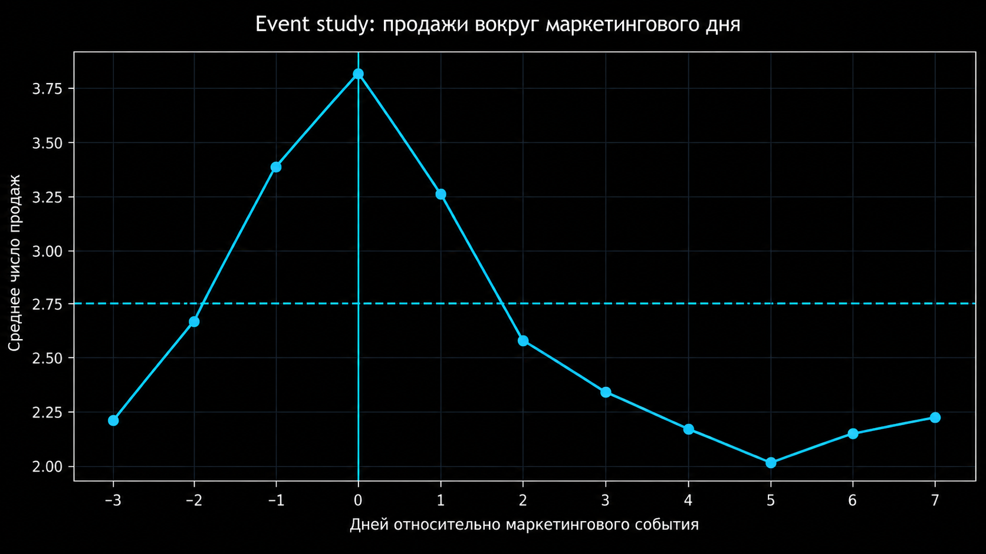
АНАЛИТИКА ВНЕ SQL
9/10
Маркетинг и продажи связаны во времени, но…
Восстановили 210 событий и провели продажи в окнах D-3 … D-7 вокруг активности
D0
pre-trend
есть пик
продажи растут до рекламы
самый сильный short-term signal
Есть выраженный short-term signal: продажи чаще растут в день маркетингового события и сразу после него, особенно для промо со скидкой. Но это не causal effect: рост начинается ещё до D0, поэтому по текущим данным нельзя утверждать, что именно маркетинг вызвал дополнительные продажи.
Главное наблюдение: маркетинг сопровождается краткосрочным ростом продаж, но текущие данные не позволяют отделить эффект рекламы от общего роста спроса.

Slide 7
АНАЛИТИКА ВНЕ SQL
6/10
Measurement system — как убрать black box со следующего запуска
Система должна фиксировать источник до покупки и сохранять ключи между этапами.
1 • REGISTER
2 • TRACK & STITCH
3 • CONVERT
4 • DECIDE
Campaign
Placement
Creative
Tracking
Bot
User
Leads
Order
Payment
goal • product line • dates
channel • publication time • cost
format • activity type • CTA
unique token • source mapping
bot_start • events • course choice
hashed Telegram ID • first touch
course • bundle
lead • amount • status
amount • paid_at • status
Registry / operational calendar
User stitching
Analytics layer
• tracking_id сохраняется при входе в бот
• Telegram numeric ID → hash → stable user_id
• каждый новый вход = новое touch, история не перезаписывается
• связываем источник с оплатой
• считаем conversion • CPL • CAC • attributed revenue
• сравниваем placements → тестируем incrementality → перераспределяем бюджет
• что рекламируем
• где и когда размещаем
• сколько стоит размещение
Минимальное правило данных: для каждого события должно быть понятно кто → что сделал → когда → откуда пришёл → к какой активности относится.

Slide 8
АНАЛИТИКА ВНЕ SQL
8/10
MVP — работающий end-to-end prototype
Сохранили реальный downstream и синтезировали только те upstream-события, которых исторически нет.
Placement
Deep link
Touch
Lead
REAL payment
Attribution
ROMI_attr
REAL
SYNTHETIC / DEMO
OUTPUT
795 строк продаж
628 предполагаемых заказов
475 заказов из одной строки, использованных для демонстрации расчета ROMI
курсы • сумма • время оплаты
определение источника рекламного размещения
tracking / касания / лиды
историческая стоимость размещения
используется только для проверки механики, но не исследования каналов
касание → lead конверсия
lead → покупка конверсия
CPL • CAC
атрибутированная выручка • ROMI_attr
витрина данных, готовая для прогнозирования
Демонстрационный пример: @ProdAnalysis / P002 → 85 касаний → 25 лидов → 6 реальных оплат → 47 525 ₽ атрибутированной выручки → ROMI_attr = 58,4% при демонстрационной стоимости размещения 30 000 ₽. Это пример работы механики MVP, а не историческая оценка эффективности канала.

Slide 9
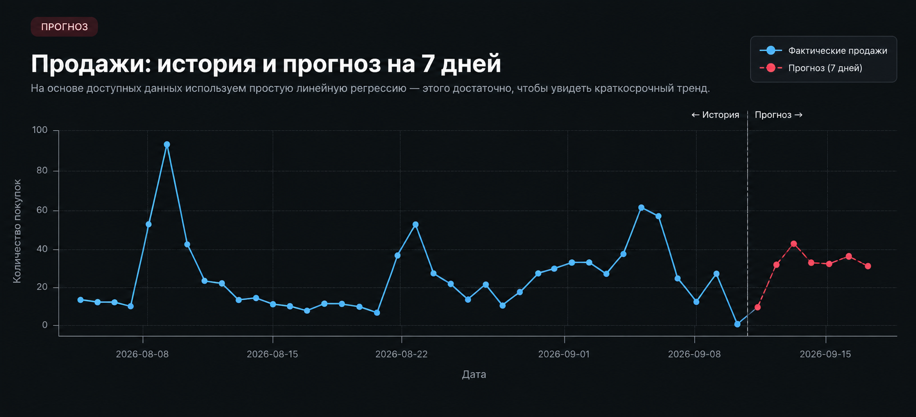
АНАЛИТИКА ВНЕ SQL
9/10
Forecast: сейчас — по истории продаж, дальше — с учётом маркетинга
На 38 днях истории обучили простую Linear Regression: сложная модель на таком объёме данных не обоснована.
13.3
-26.5%
MAE • Linear Regression
MAE vs best baseline
ПРОГНОЗ СЕЙЧАС
Из-за короткой истории используем простую регрессию с временными признаками: лагами, rolling mean, трендом и днём недели. Прогноз на следующие 7 дней — ≈191 покупка, но из-за высокой ошибки рассматриваем его как baseline-сценарий.
Что добавит measurement system
Сейчас модель знает только прошлые продажи. После внедрения системы в прогноз можно добавить известные заранее маркетинговые признаки: бюджет, число размещений, каналы, тип креатива, скидки и запуски.
После накопления данных Measurement System — CatBoost с признаками spend, placements, channel, creative, discount и launch.
Backtest команды на real probable orders; последний 7-дневный holdout
Поступашки • hackathon solution

Slide 10
АНАЛИТИКА ВНЕ SQL
10/10
Что делать с 300 000 ₽ — не ставить всё на один канал
Исторический анализ показывает более сильный отклик START, поэтому следующий бюджет направляем на проверку этой гипотезы — с обязательным tracking и поэтапным масштабированием.
300 000 ₽
75k • тест
165k • масштабирование лучших связок
60k • резерв
следующий запуск
25%
55%
20%
ТЕСТ
ИЗМЕРЕНИЕ
ОТБОР И МАСШТАБИРОВАНИЕ
1
2
3
Запустить 5–7 размещений именно для START
• разные Telegram-каналы
• разные креативы
• отдельные tracking ID
• отдельно Аналитика / Алгоритмы / ML / Backend START
Для каждого размещения считать:
касание → лид → покупка
CPL • CAC • attributed revenue • ROMI_attr
Не распределять 165 тыс. заранее.
Увеличивать бюджет только на связки
канал × креатив × START-продукт, которые показывают лучший результат.
ЭКСПЕРИМЕНТ
ОБНОВЛЕНИЕ БЮДЖЕТА
4
5
Где возможно — holdout / A/B-тест.
Проверяем, действительно ли реклама создаёт дополнительные продажи, а не просто совпадает с ростом.
60 тыс. резерва перераспределять после первых результатов:
→ в победителей, если эффект подтверждается;
→ в новые тесты, если текущие связки не проходят порог.
START — наша первая гипотеза для масштабирования, а не “назначенный победитель”. История показывает более сильный отклик этой линейки, а measurement system позволит проверить его уже на реальных связках и ROMI.

